Slide 1
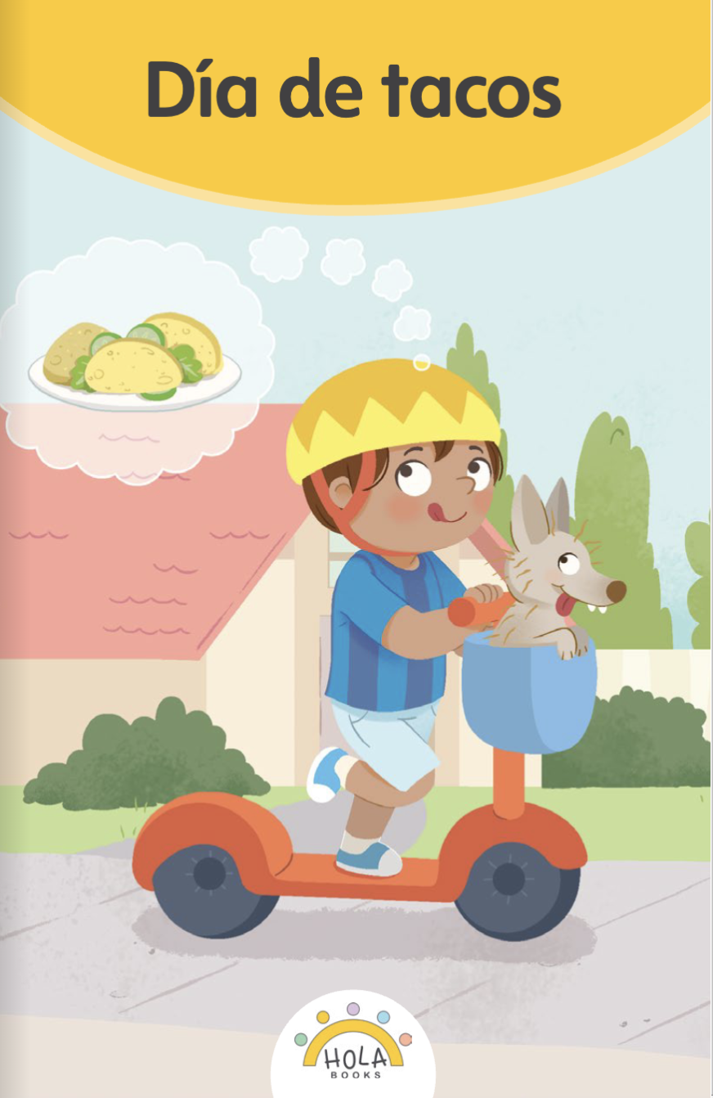
Presentación de fonética

Slide 2
Día 1
Notes:
Diga: ¡Hola, lectores! Ahora vamos a practicar lo que hemos aprendido sobre los sonidos y cómo los unimos para formar sílabas y luego palabras.

Slide 3

1. Conciencia fonémica
Notes:
Avance a la siguiente diapositiva.

Slide 4
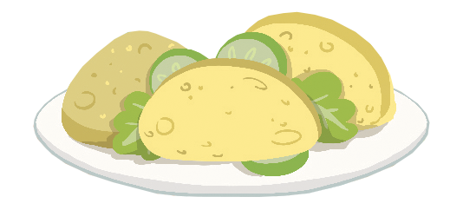

Notes:
A. Combinar sílabas en palabras
Diga: Vamos a combinar sílabas para formar palabras.
Modele: Por ejemplo: /ta/, /kos/, tacos.
Pregunte: ¿Qué palabra formamos con /ta/, /kos/? (/ta/, /kos/, tacos)
Avance a la siguiente diapositiva.
B. Segmentar palabras en sílabas
Diga: Ahora vamos a separar palabras en sílabas.
Modele: Por ejemplo: tacos, /ta/, /kos/.
Pregunte: ¿Qué sílabas escuchamos en tacos? (tacos, /ta/, /kos/)
Avance a la siguiente diapositiva.
C. Combinar fonemas en una palabra
Diga: Ahora vamos a combinar fonemas para formar palabras.
Modele: Por ejemplo: /t/, /a/, /k/, /o/, /s/, tacos.
Pregunte: ¿Qué palabra formamos con /t/, /a/, /k/, /o/, /s/? (/t/, /a/, /k/, /o/, /s/, tacos)
Avance a la siguiente diapositiva.
D. Segmentar fonemas en una palabra
Diga: Ahora vamos a separar palabras en fonemas.
Modele: Por ejemplo: tacos, /t/, /a/, /k/, /o/, /s/, tacos. Ahora todos juntos: tacos, /t/, /a/, /k/, /o/, /s/, tacos.
Avance a la siguiente diapositiva.

Slide 5
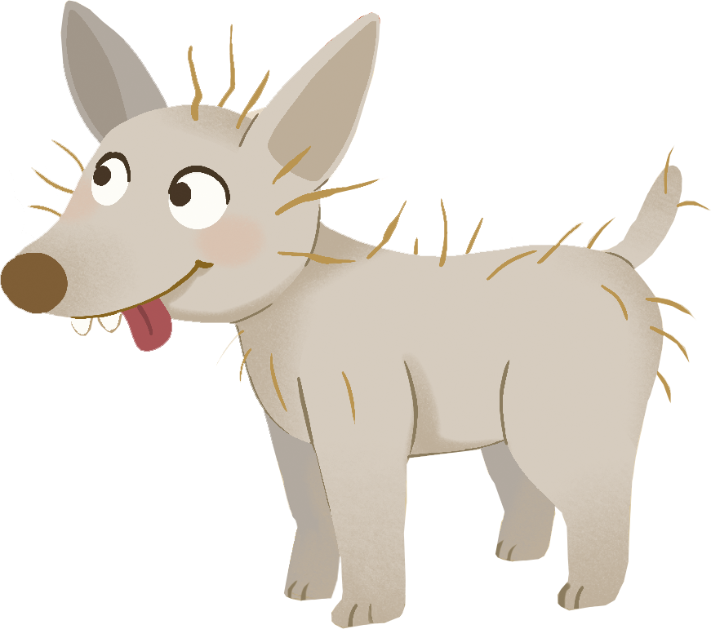
Notes:
A. Combinar sílabas en palabras
Pregunte: ¿Qué palabra formamos con /a/, /li/, /sa/? (/a/, /li/, /sa/, Alisa)
Avance a la siguiente diapositiva.
B. Segmentar palabras en sílabas
Pregunte: ¿Qué sílabas escuchamos en Alisa? (Alisa, /a/, /li/, /sa/)
Avance a la siguiente diapositiva.
C. Combinar fonemas en una palabra
Pregunte: ¿Qué palabra formamos con /a/, /l/, /i/, /s/, /a/? (/a/, /l/, /i/, /s/, /a/, Alisa)
Avance a la siguiente diapositiva.
D. Segmentar fonemas en una palabra
Diga: Ahora vamos a separar en fonemas la palabra Alisa, (Alisa, /a/, /l/, /i/, /s/, /a/)
Avance a la siguiente diapositiva.

Slide 6
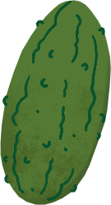
Notes:
A. Combinar sílabas en palabras
Pregunte: ¿Qué palabra formamos con /pe/, /pi/, /no/? (/pe/, /pi/, /no/, pepino)
Avance a la siguiente diapositiva.
B. Segmentar palabras en sílabas
Pregunte: ¿Qué sílabas escuchamos en pepino? (pepino, /pe/, /pi/, /no/)
Avance a la siguiente diapositiva.
C. Combinar fonemas en una palabra
Pregunte: ¿Qué palabra formamos con /p/, /e/, /p/, /i/, /n/, /o/? (/p/, /e/, /p/, /i/, /n/, /o/, pepino)
Avance a la siguiente diapositiva.
D. Segmentar fonemas en una palabra
Diga: Ahora vamos a separar en fonemas la palabra pepino, (pepino, /p/, /e/, /p/, /i/, /n/, /o/)
Avance a la siguiente diapositiva.

Slide 7
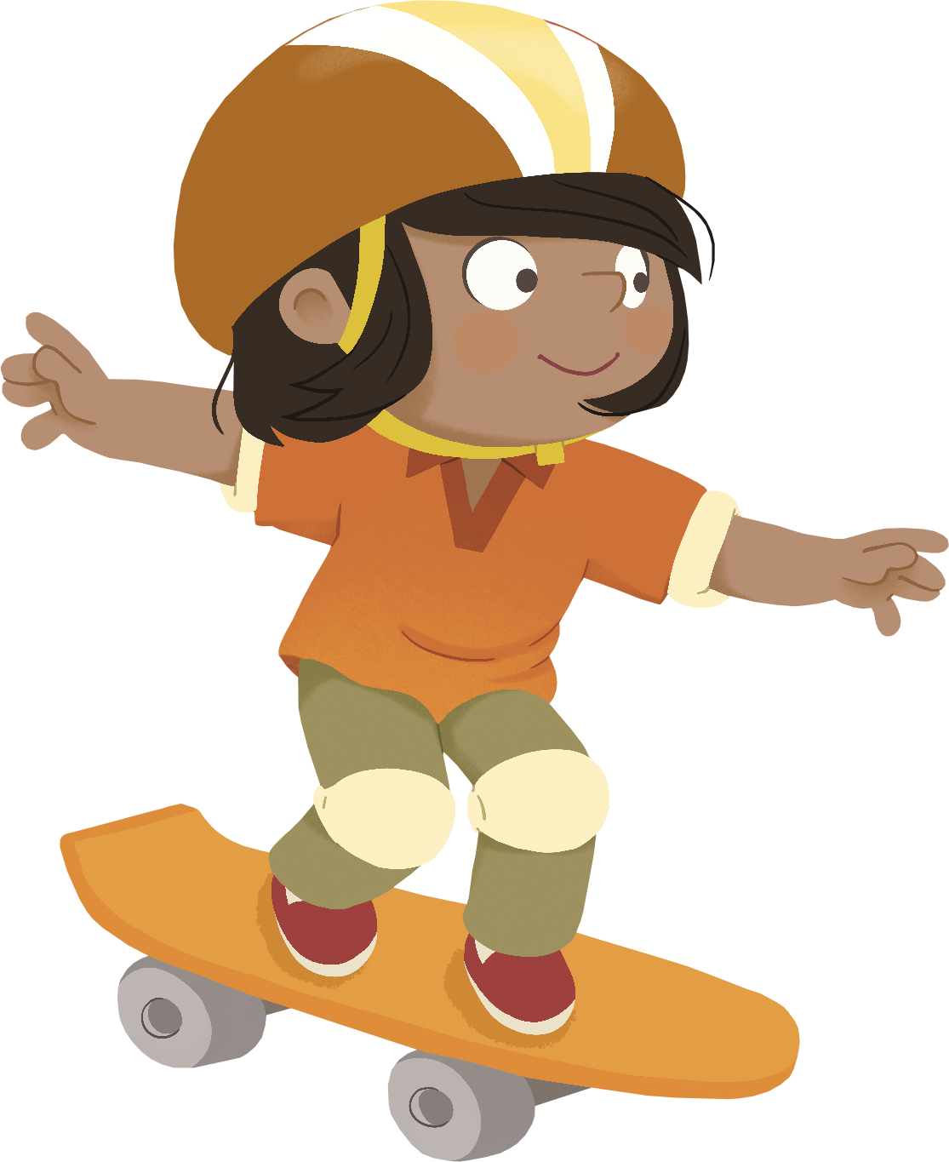
Notes:
A. Combinar sílabas en palabras
Pregunte: ¿Qué palabra formamos con /ka/, /lis/, /to/? (/ka/, /lis/, /to/, Calisto)
Avance a la siguiente diapositiva.
B. Segmentar palabras en sílabas
Pregunte: ¿Qué sílabas escuchamos en Calisto? (Calisto, /ka/, /lis/, /to/)
Avance a la siguiente diapositiva.
C. Combinar fonemas en una palabra
Pregunte: ¿Qué palabra formamos con /k/, /a/, /l/, /i/, /s/, /t/, /o/? (/k/, /a/, /l/, /i/, /s/, /t/, /o/, Calisto)
Avance a la siguiente diapositiva.
D. Segmentar fonemas en una palabra
Diga: Ahora vamos a separar en fonemas la palabra Calisto, (Calisto, /k/, /a/, /l/, /i/, /s/, /t/, /o/)
Avance a la siguiente diapositiva.

Slide 8
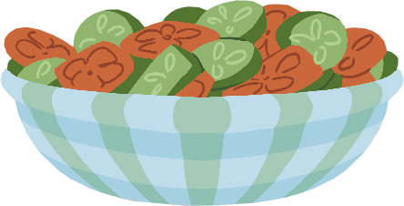
Notes:
A. Combinar sílabas en palabras
Pregunte: ¿Qué palabra formamos con /en/, /sa/, /la/, /da/? (/en/, /sa/, /la/, /da/, ensalada)
Avance a la siguiente diapositiva.
B. Segmentar palabras en sílabas
Pregunte: ¿Qué sílabas escuchamos en ensalada? (ensalada, /en/, /sa/, /la/, /da/)
Avance a la siguiente diapositiva.
C. Combinar fonemas en una palabra
Pregunte: ¿Qué palabra formamos con /e/, /n/, /s/, /a/, /l/, /a/, /d/, /a/? (/e/, /n/, /s/, /a/, /l/, /a/, /d/, /a/, ensalada)
Avance a la siguiente diapositiva.
D. Segmentar fonemas en una palabra
Diga: Ahora vamos a separar en fonemas la palabra ensalada, (ensalada, /e/, /n/, /s/, /a/, /l/, /a/, /d/, /a/)
Avance a la siguiente diapositiva.

Slide 9
2. Sonidos
Notes:
Diga: Voy a mostrar una letra y ustedes van a decir el sonido de la letra juntos.
Muestre a los estudiantes las diapositivas una a la vez y diga lentamente cada sonido junto con ellos.
Escuche los sonidos y no los nombres de las letras.
Repita si es necesario.

Slide 10

a
Notes:
Modele: /a/
Estudiantes: /a/
Diga: Ahora las próximas letras diremos el sonido juntos. ¿Listos?
Escuche el sonido y no el nombre de la letra.
Repita si es necesario.
Avance a la siguiente diapositiva.

Slide 11
m
Notes:
Docente y estudiantes: /m/
Escuche el sonido y no el nombre de la letra.
Repita si es necesario.
Avance a la siguiente diapositiva.

Slide 12
p
Notes:
Docente y estudiantes: /p/
Escuche el sonido y no el nombre de la letra.
Repita si es necesario.
Avance a la siguiente diapositiva.

Slide 13
s
Notes:
Docente y estudiantes: /s/
Escuche el sonido y no el nombre de la letra.
Repita si es necesario.
Avance a la siguiente diapositiva.

Slide 14
l
Notes:
Docente y estudiantes: /l/
Escuche el sonido y no el nombre de la letra.
Repita si es necesario.
Avance a la siguiente diapositiva.

Slide 15
e
Notes:
Docente y estudiantes: /e/
Escuche el sonido y no el nombre de la letra.
Repita si es necesario.
Avance a la siguiente diapositiva.

Slide 16
n
Notes:
Docente y estudiantes: /n/
Escuche el sonido y no el nombre de la letra.
Repita si es necesario.
Avance a la siguiente diapositiva.

Slide 17
f
Notes:
Docente y estudiantes: /f/
Escuche el sonido y no el nombre de la letra.
Repita si es necesario.
Avance a la siguiente diapositiva.

Slide 18
c
Notes:
Docente y estudiantes: /k/
Escuche el sonido y no el nombre de la letra.
Repita si es necesario.
Avance a la siguiente diapositiva.

Slide 19
u
Notes:
Docente y estudiantes: /u/
Escuche el sonido y no el nombre de la letra.
Repita si es necesario.
Avance a la siguiente diapositiva.

Slide 20
d
Notes:
Docente y estudiantes: /d/
Escuche el sonido y no el nombre de la letra.
Repita si es necesario.
Avance a la siguiente diapositiva.

Slide 21
o
Notes:
Docente y estudiantes: /o/
Escuche el sonido y no el nombre de la letra.
Repita si es necesario.
Avance a la siguiente diapositiva.

Slide 22
i
Notes:
Docente y estudiantes: /i/
Escuche el sonido y no el nombre de la letra.
Repita si es necesario.
Avance a la siguiente diapositiva.

Slide 23
t
Notes:
Docente y estudiantes: /t/
Escuche el sonido y no el nombre de la letra.
Repita si es necesario.
Avance a la siguiente diapositiva.

Slide 24

3. Dictado
Notes:
Avance a la siguiente diapositiva.

Slide 25

Notes:
Asegúrese de que todos los estudiantes tengan una pizarra donde practicar.
Diga: Ahora, voy a decir un sonido en voz alta. Todos repetirán el sonido y escribirán en su pizarra qué letra corresponde al sonido.
Diga los siguientes sonidos uno por uno: /a/, /m/, /p/, /s/, /l/, /e/, /n/, /f/, /k/, /u/, /d/, /o/, /i/, /t/
Pida a los estudiantes que muestren su pizarra después de cada letra para verificar su respuesta. Repita si es necesario.
Anime a los estudiantes a consultar los Cartelitos de formación de letras para apoyarse al escribir las letras correctamente si es necesario.
Avance a la siguiente diapositiva.

Slide 26


4. Sílabas
Notes:
Diga: Vamos a practicar cómo combinar dos o tres letras para formar una sílaba. Diremos cada sílaba que aparece sobre la flecha amarilla. ¿Listos?
Avance a la siguiente diapositiva.

Slide 27
ca
Notes:
Diga: /k/, /a/, ca.
Repita con los estudiantes.
Avance a la siguiente diapositiva.

Slide 28
fe
Notes:
Diga: /f/, /e/, fe.
Repita con los estudiantes.
Avance a la siguiente diapositiva.

Slide 29
pi
Notes:
Diga: /p/, /i/, pi.
Repita con los estudiantes.
Avance a la siguiente diapositiva.

Slide 30
cu
Notes:
Diga: /k/, /u/, cu.
Repita con los estudiantes.
Avance a la siguiente diapositiva.

Slide 31
tos
Notes:
Diga: /t/, /o/, /s/, tos.
Repita con los estudiantes.
Avance a la siguiente diapositiva.

Slide 32
can
Notes:
Diga: /k/, /a/, /n/, can.
Repita con los estudiantes.
Avance a la siguiente diapositiva.

Slide 33
tas
Notes:
Diga: /t/, /a/, /s/, tas.
Repita con los estudiantes.
Avance a la siguiente diapositiva.

Slide 34
nos
Notes:
Diga: /n/, /o/, /s/, nos.
Repita con los estudiantes.
Avance a la siguiente diapositiva.

Slide 35
tes
Notes:
Diga: /t/, /e/, /s/, tes.
Repita con los estudiantes.
Avance a la siguiente diapositiva.

Slide 36
5. Dictado
Notes:
Avance a la siguiente diapositiva.

Slide 37
Notes:
Asegúrese de que todos los estudiantes tengan una pizarra donde practicar.
Diga: Ahora escucha atentamente las sílabas. Escribe las letras que escuchas para formar cada sílaba.
Diga: /f/, /e/, fe.
Pida a los estudiantes que muestren su pizarra después de cada sílaba para verificar su respuesta. Repita si es necesario.
Avance a la siguiente diapositiva.

Slide 38
Notes:
Diga: /t/, /o/, /s/, tos.
Pida a los estudiantes que muestren su pizarra después de cada sílaba para verificar su respuesta. Repita si es necesario.
Avance a la siguiente diapositiva.

Slide 39

6. Palabras
Notes:
Diga: Ahora, vamos a leer palabras juntos. Primero, lee parte por parte. Luego une cada parte y lee la palabra completa.

Slide 40
me
sa
Notes:
Diga: /me/, /sa/, mesa.
Anime los estudiantes a decodificar cada sílaba con usted y luego leer la palabra completa.
Avance a la siguiente diapositiva.

Slide 41
ta
co
Notes:
Diga: /ta/, /ko/, taco.
Anime los estudiantes a decodificar cada sílaba con usted y luego leer la palabra completa.
Avance a la siguiente diapositiva.

Slide 42
mon
tan
Notes:
Diga: /mon/, /tan/, montan.
Anime los estudiantes a decodificar cada sílaba con usted y luego leer la palabra completa.
Avance a la siguiente diapositiva.

Slide 43
to
ma
te
Notes:
Diga: /to/, /ma/, /te/, tomate.
Anime los estudiantes a decodificar cada sílaba con usted y luego leer la palabra completa.
Avance a la siguiente diapositiva.

Slide 44
en
can
tan
Notes:
Diga: /en/, /kan/, /tan/, encantan.
Anime los estudiantes a decodificar cada sílaba con usted y luego leer la palabra completa.
Avance a la siguiente diapositiva.

Slide 45
pa
pas
Notes:
Diga: /pa/, /pas/, papas.
Anime los estudiantes a decodificar cada sílaba con usted y luego leer la palabra completa.
Avance a la siguiente diapositiva.

Slide 46
pe
pi
nos
Notes:
Diga: /pe/, /pi/, /nos/, pepinos.
Anime los estudiantes a decodificar cada sílaba con usted y luego leer la palabra completa.
Avance a la siguiente diapositiva.

Slide 47
ca
nas
ta
Notes:
Diga: /ka/, /nas/, /ta/, canasta.
Anime los estudiantes a decodificar cada sílaba con usted y luego leer la palabra completa.
Avance a la siguiente diapositiva.

Slide 48
pa
ti
ne
tas
Notes:
Diga: /pa/, /ti/, /ne/, /tas/, patinetas.
Anime los estudiantes a decodificar cada sílaba con usted y luego leer la palabra completa.
Avance a la siguiente diapositiva.

Slide 49
to
ma
tes
Notes:
Diga: /to/, /ma/, /tes/, tomates.
Anime los estudiantes a decodificar cada sílaba con usted y luego leer la palabra completa.
Avance a la siguiente diapositiva.

Slide 50
El día está completo, ¡excelente trabajo!
¡Felicidades!

Slide 51
Día 2
Notes:
Diga: ¡Hola, lectores! Hoy vamos a continuar identificando los sonidos iniciales de las palabras y leeremos un libro decodificable. También tendrán tiempo de demostrar todo lo que han aprendido esta semana. ¿Listos

Slide 52
7. Dictado
Notes:
Avance a la siguiente diapositiva.

Slide 53
Notes:
Asegúrese de que todos los estudiantes tengan una pizarra donde practicar.
Diga: Ahora escucha atentamente mientras digo una palabra. Piensa en las letras que escuchas y en qué grafema corresponde al sonido que escuchas. Escucha la sílaba, luego cada sonido y finalmente toda la palabra.
Diga: mesa, /me/, /sa/, mesa. ¿Cuántas sílabas tiene la palabra? (2) /me/, /sa/. La primera sílaba /me/, ¿cuántos sonidos tiene? (2), /m/, /e/. La segunda sílaba /sa/, ¿cuántos sonidos tiene? (2) /s/, /a/. Mesa, /m/, /e/, /s/, /a/.
Consulte la Guía con indicaciones para retroalimentación correctiva para apoyarse al proporcionar retroalimentación a los estudiantes según sus necesidades.
Avance a la siguiente diapositiva.

Slide 54
Notes:
Diga: Ahora escucha atentamente mientras digo una palabra. Piensa en las letras que escuchas y en qué grafema corresponde al sonido que escuchas. Escucha la sílaba, luego cada sonido y finalmente toda la palabra.
Diga: tomate, /to/, /ma/ /te/, tomate. ¿Cuántas sílabas tiene la palabra? (3) /to/, /ma/, /te/. La primera sílaba /to/, ¿cuántos sonidos tiene? (2), /t/, /o/. La segunda sílaba /ma/, ¿cuántos sonidos tiene? (2) /m/, /a/. La tercera sílaba /te/, ¿cuántos sonidos tiene? (2) /t/, /e/. Tomate, /t/, /o/, /m/, /a/, /t/, /e/.
Consulte la Guía con indicaciones para retroalimentación correctiva para apoyarse al proporcionar retroalimentación a los estudiantes según sus necesidades.
Avance a la siguiente diapositiva.

Slide 55
Notes:
Diga: Ahora escucha atentamente mientras digo una palabra. Piensa en las letras que escuchas y en qué grafema corresponde al sonido que escuchas. Escucha la sílaba, luego cada sonido y finalmente toda la palabra.
Diga: canasta, /ka/, /nas/ /ta/, canasta. ¿Cuántas sílabas tiene la palabra? (3) /ka/, /nas/, /ta/. La primera sílaba /ka/, ¿cuántos sonidos tiene? (2), /k/, /a/. La segunda sílaba /nas/, ¿cuántos sonidos tiene? (3) /n/, /a/, /s/. La tercera sílaba /ta/, ¿cuántos sonidos tiene? (2) /t/, /a/. Canasta, /k/, /a/, /n/, /a/, /s/, /t/, /a/.
Consulte la Guía con indicaciones para retroalimentación correctiva para apoyarse al proporcionar retroalimentación a los estudiantes según sus necesidades.
Avance a la siguiente diapositiva.

Slide 56

8. Palabras de alta frecuencia
Notes:
Diga: Ahora vamos a leer palabras de alta frecuencia. Estas son palabras que vemos todo el tiempo y que podemos leer rápidamente. Vamos a leer estas palabras juntos.
Avance a la siguiente diapositiva.

Slide 57
dice
Notes:
Diga: dice.
Diga lentamente cada palabra junto con los estudiantes.
Avance a la siguiente diapositiva.

Slide 58
no
Notes:
Diga: no.
Diga lentamente cada palabra junto con los estudiantes.
Avance a la siguiente diapositiva.

Slide 59
los
Notes:
Diga: los.
Diga lentamente cada palabra junto con los estudiantes.
Avance a la siguiente diapositiva.

Slide 60
con
Notes:
Diga: con.
Diga lentamente cada palabra junto con los estudiantes.
Avance a la siguiente diapositiva.

Slide 61
las
Notes:
Diga: las.
Diga lentamente cada palabra junto con los estudiantes.
Avance a la siguiente diapositiva.

Slide 62
de
Notes:
Diga: de.
Diga lentamente cada palabra junto con los estudiantes.
Avance a la siguiente diapositiva.

Slide 63

9. Oraciones
Notes:
Diga: Ahora vamos a leer oraciones. Asegúrate de prestar atención a la puntuación y la entonación de tu voz. Primero las vamos a leer despacio y luego con más fluidez.
Avance a la siguiente diapositiva.

Slide 64
Los tacos están listos.
Notes:
Primero lea la oración despacio junto con los estudiantes y luego repitan la oración con fluidez.
Diga: Los tacos están listos.
Pida a los estudiantes que repitan con usted.
Dé clic para indicar la palabra.
Avance a la siguiente diapositiva.

Slide 65
Calisto come tacos con
papas.
Notes:
Primero lea la oración despacio junto con los estudiantes y luego repitan la oración con fluidez.
Diga: Calisto come tacos con papas.
Pida a los estudiantes que repitan con usted.
Dé clic para indicar la palabra.
Avance a la siguiente diapositiva.

Slide 66

10. Lectura compartida
Notes:
Diga: Ahora vamos a leer juntos el texto llamado Día de tacos. Cada semana la mamá de Calisto y Nicolás les prepara unos ricos tacos de papas con tomate y pepinos. No pueden esperar la hora de la cena.
Avance a la diapositiva número 67.

Slide 67
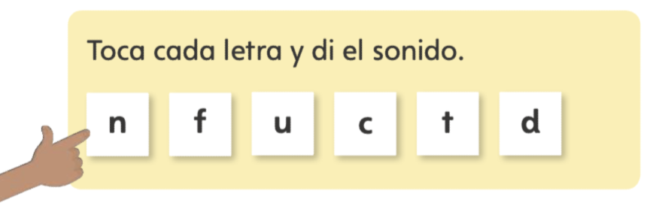

Notes:
Diga: Antes de comenzar a leer, vamos a prepararnos para los tipos de palabras que encontraremos en este cuento. ¿Listos? Todos nuestros libros tienen esta sección, que nos ayudará a practicar los sonidos de las palabras y estar preparados para leer. Recuerda estar atento al ícono, que te indicará cuándo es tu turno para ayudarme a leer. ¡También puedes leer todo el tiempo si puedes hacerlo! Ahora, comencemos.
Diga: Vamos a practicar y leer cada letra juntos.
Avance a la siguiente diapositiva.

Slide 68
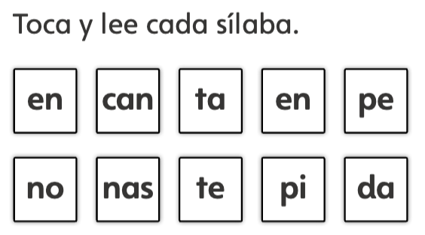
Notes:
Diga: Vamos a tocar y leer cada sílaba juntos.
Lea cada sílaba una por una con los estudiantes.
Avance a la siguiente diapositiva.

Slide 69
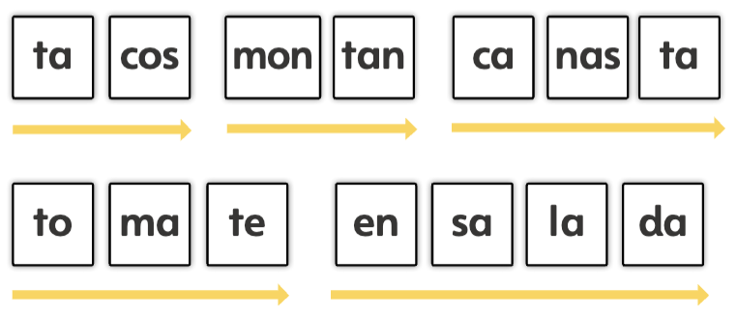
Notes:
Diga: Ahora vamos a leer cada palabra parte por parte y luego vamos a unir cada parte para leer la palabra completa.
Lea cada sílaba una por una y luego siga la flecha para leer la palabra completa. Pida a los estudiantes que repitan con usted.
Avance a la siguiente diapositiva.

Slide 70
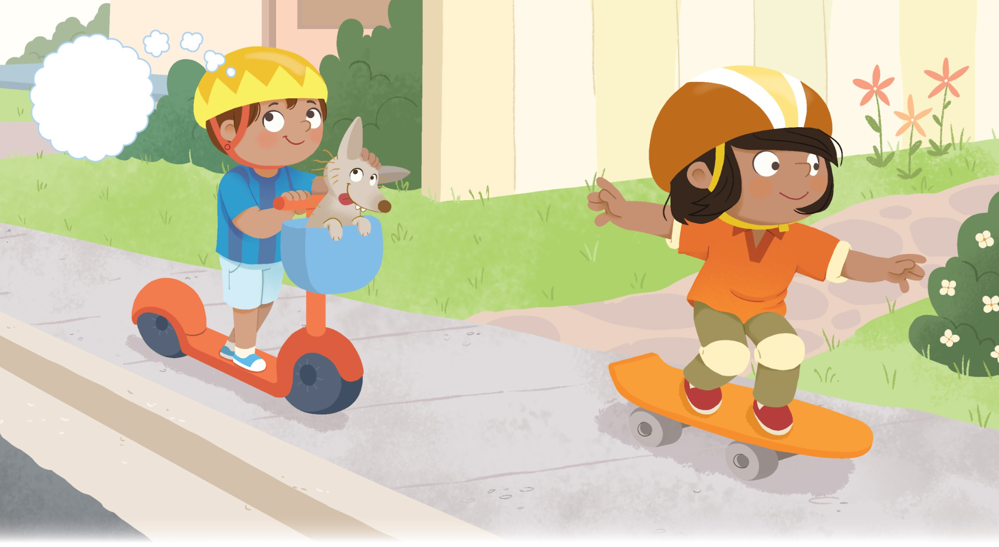
Día de tacos
En un día con sol. Nicolás y Calisto montan sus patinetas.
Es día de tacos
—Al fin es día de tacos — dice Nicolás —Me encantan los días de tacos.
Notes:
Diga: Recuerda estar atento al ícono, que te indicará cuándo es tu turno para ayudarme a leer. ¡También puedes leer todo el tiempo si puedes hacerlo! Ahora, comencemos.
Lea el texto con los estudiantes. Lea con fluidez y entonación.
Dé clic para mostrar el texto parte por parte.
Apoye a los estudiantes según sus necesidades.
Avance a la siguiente diapositiva.

Slide 71
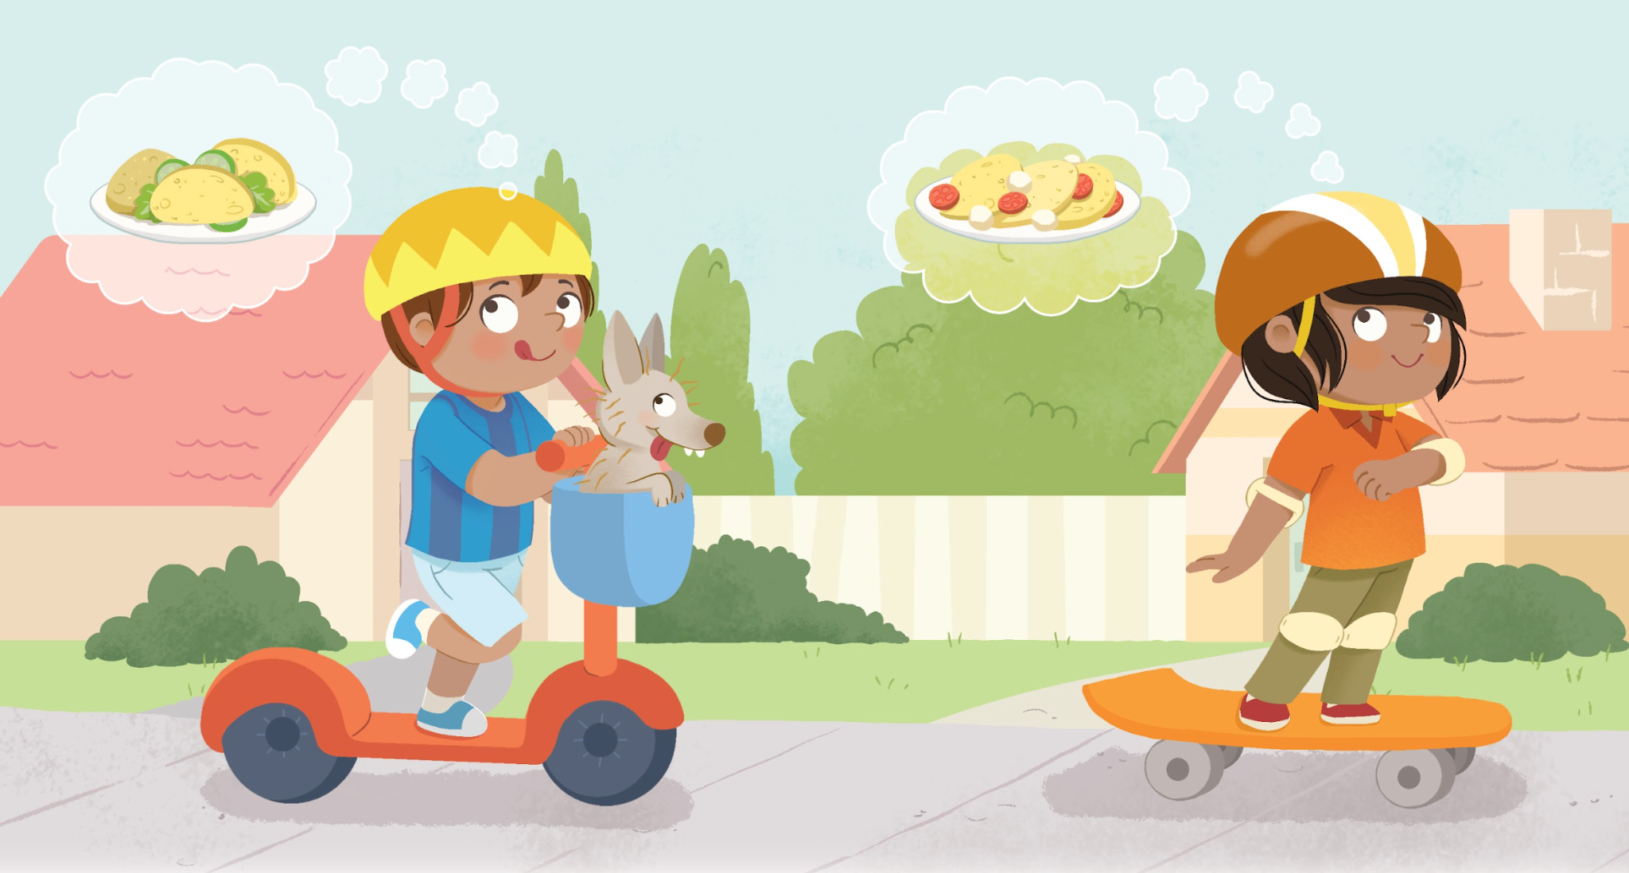
¡Los tacos de papas con tomates! —dice Calisto.
—No, los tacos de pepinos con ensalada me encantan—dice Nicolás.
Notes:
Lea el texto con los estudiantes. Lea con fluidez y entonación.
Dé clic para mostrar el texto parte por parte.
Avance a la siguiente diapositiva.

Slide 72
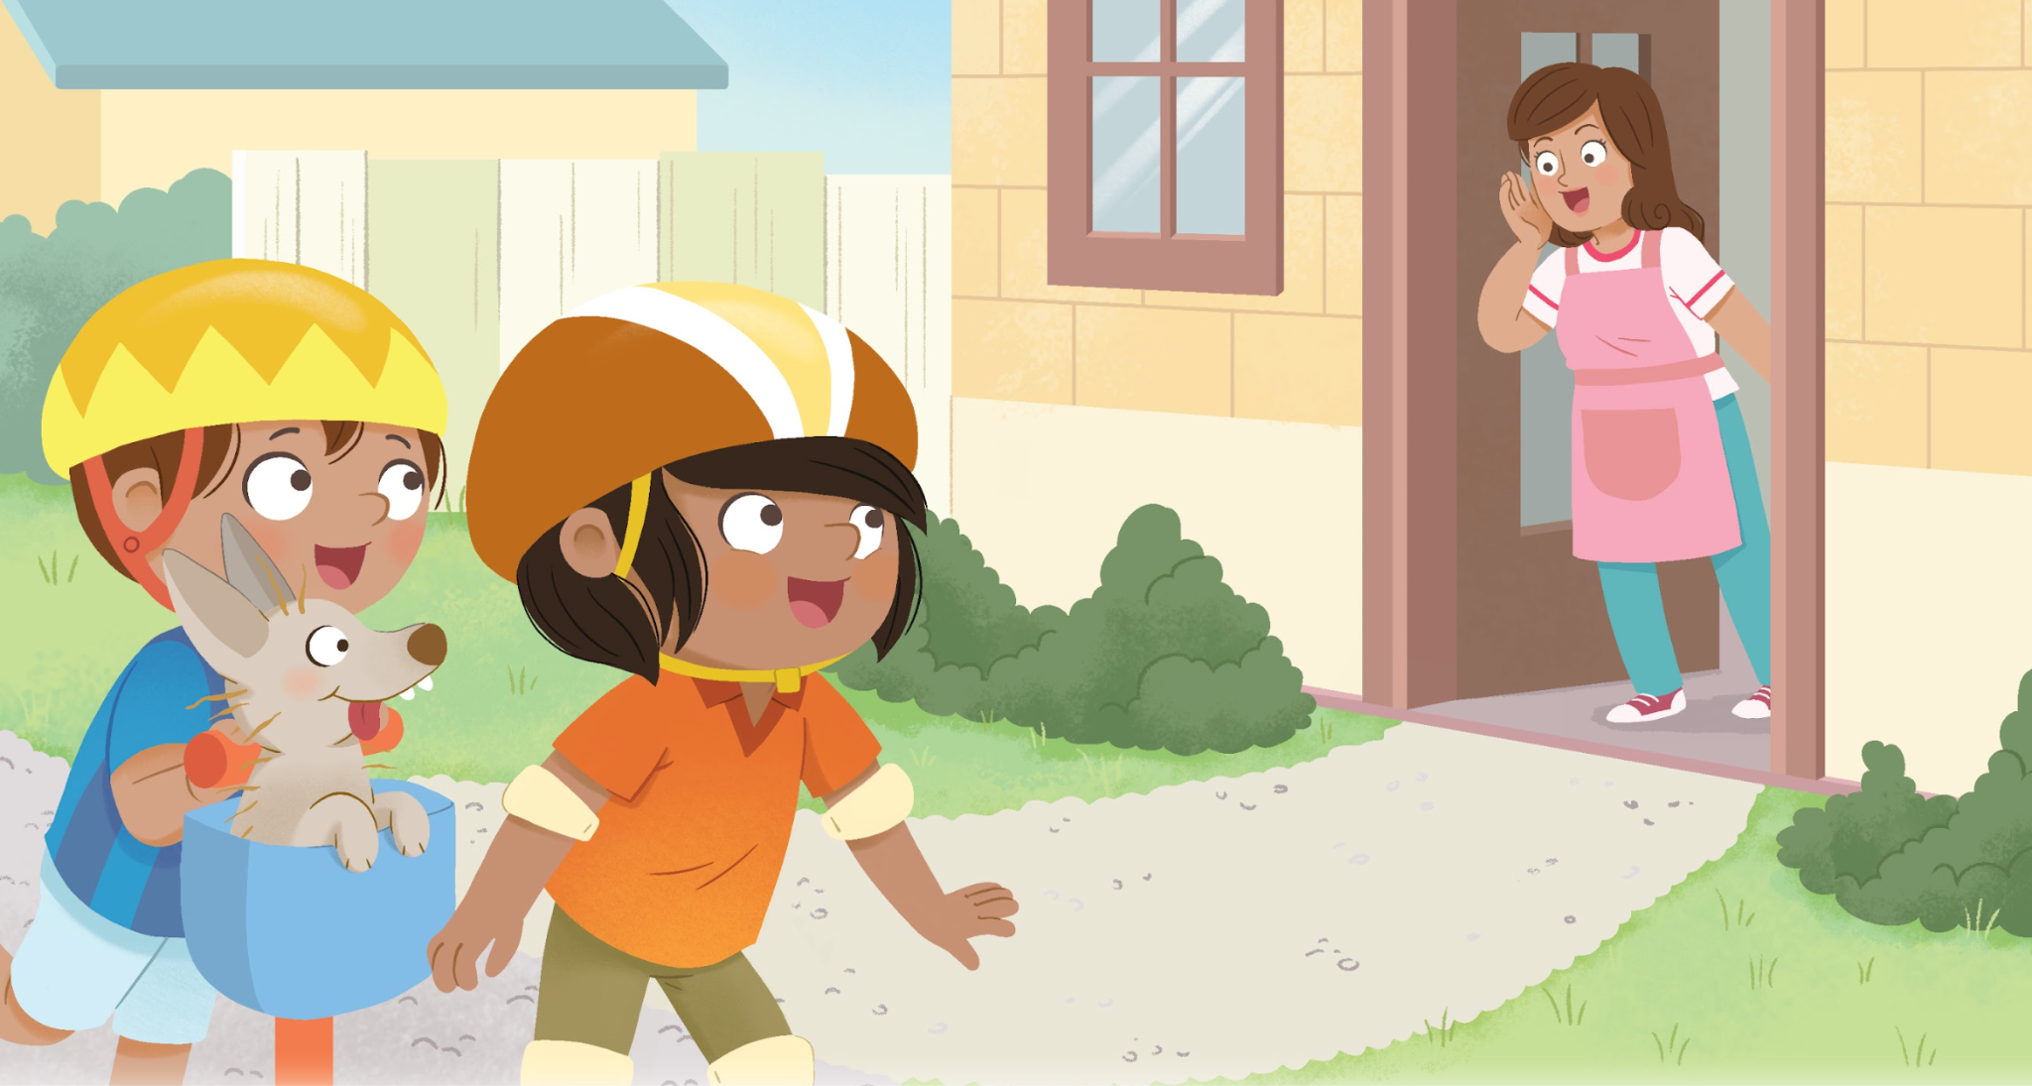
Calisto y Nicolás montan sus patinetas a su casa con Alisa en la canasta.
—Los tacos están listos —dice mamá.
Notes:
Lea el texto con los estudiantes. Lea con fluidez y entonación.
Dé clic para mostrar el texto parte por parte.
Avance a la siguiente diapositiva.

Slide 73
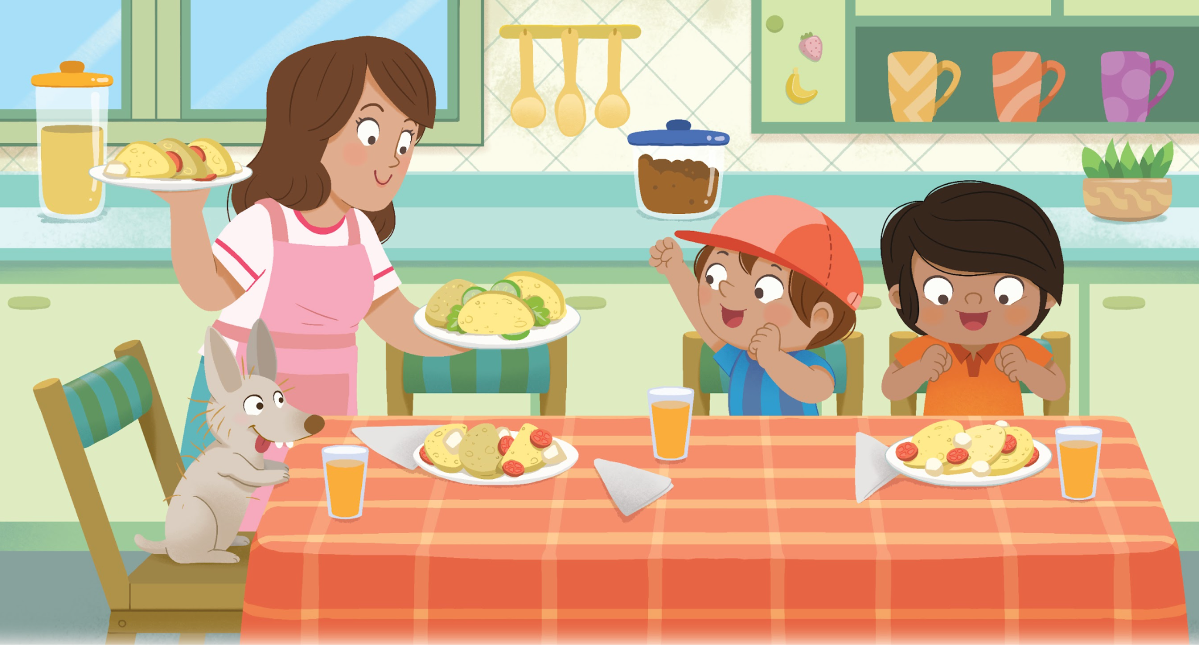
Tacos con tomate.
Tacos con pepino.
Tacos con papas.
¡Estos tacos con pepinos y tomates y papas son famosos! —indican Nicolás y Calisto.
Mmmmmmmmm.
Notes:
Lea el texto con los estudiantes. Lea con fluidez y entonación.
Dé clic para mostrar el texto parte por parte.
Termine la lectura compartida y diga: Gira tu cuerpo y dile a tu pareja: ¿qué opinas de la cena de tacos? Puedes usar el marco de oración: Yo pienso que la cena de tacos es _________ porque __________.
Pida a los estudiantes que compartan sus ideas con un compañero.

